Slide 1

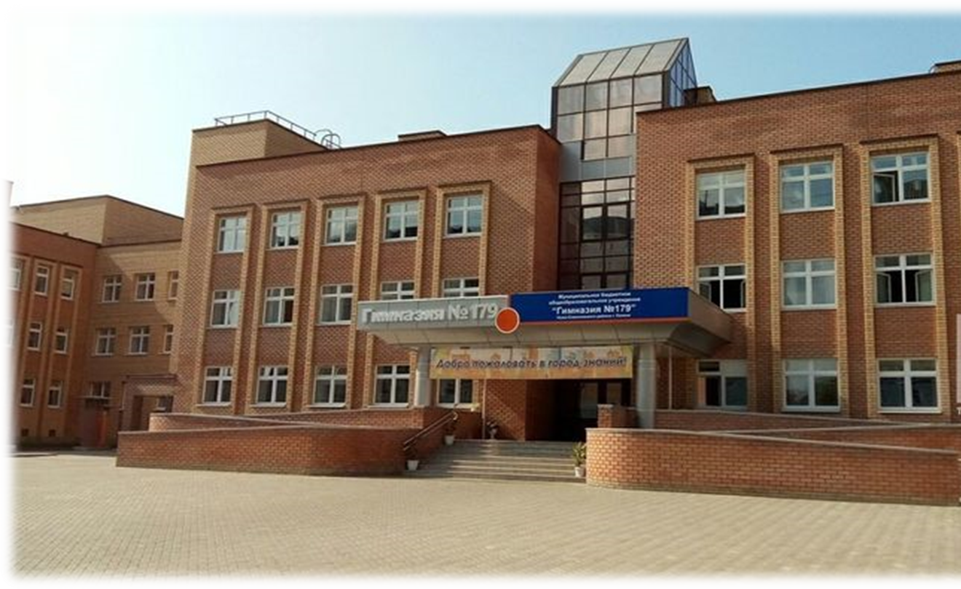
ОРГАНИЗАЦИЯ ПЕРЕХОДА ОБУЧЕНИЯ
В РАМКАХ ОБНОВЛЕННЫХ ФГОС: ПРОБЛЕМЫ, ПЕРСПЕКТИВЫ, РЕШЕНИЯ
МУНИЦИПАЛЬНОЕ БЮДЖЕТНОЕ ОБЩЕОБРАЗОВАТЕЛЬНОЕ УЧРЕЖДЕНИЕ «ГИМНАЗИЯ №179-ЦЕНТР ОБРАЗОВАНИЯ» НОВО-САВИНОВСКОГО РАЙОНА г. КАЗАНИ
НАУМОВА ЭЛЬВИРА ВИКТОРОВНА
директор МБОУ «Гимназия №179-центр образования» г. Казани,
Заслуженный учитель Республики Татарстан,
кандидат педагогических наук

Slide 2

НОРМАТИВНЫЕ ПРАВОВЫЕ ОСНОВАНИЯ ПЕРЕХОДА НА ФООП
НАЦИОНАЛЬНЫЙ ПРОЕКТ
ОБРАЗОВАНИЕ
СТРАТЕГИЧЕСКАЯ ЗАДАЧА - ОБЕСПЕЧЕНИЕ ВЫСОКОГО КАЧЕСТВА ОБРАЗОВАНИЯ
НАЦИОНАЛЬНЫЕ ЦЕЛИ РАЗВИТИЯ РОССИЙСКОЙ ФЕДЕРАЦИИ
НА ПЕРИОД ДО 2030 ГОДА
Указ президента РФ от
21 июля 2020 г. № 474
«О национальных целях развития
Российской Федерации на период
до 2030 года
Национальная цель «Возможности для самореализации и развития талантов»
Национальный проект «Образование»
Федеральный проект «Цифровая образовательная среда»
Показатели в области цифровой трансформации отрасли образования
Национальная цель
«Цифровая
трансформация»
Стратегическое направление в области цифровой трансформации образования, относящееся к сфере деятельности Министерства просвещения Российской Федерации»
Достижение стратегических
показателей для субъекта РФ
Достижение «цифровой зрелости» ключевых отраслей
экономики и социальной сферы, в том числе здравоохранения и образования, а также государственного управления

Slide 3

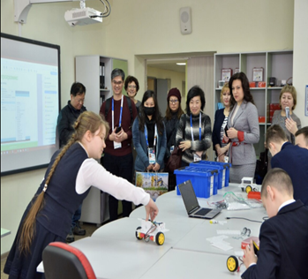

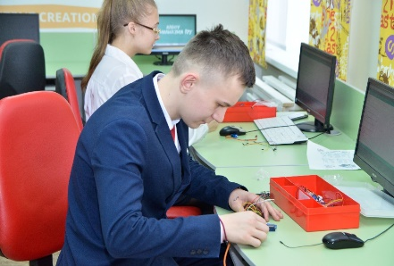
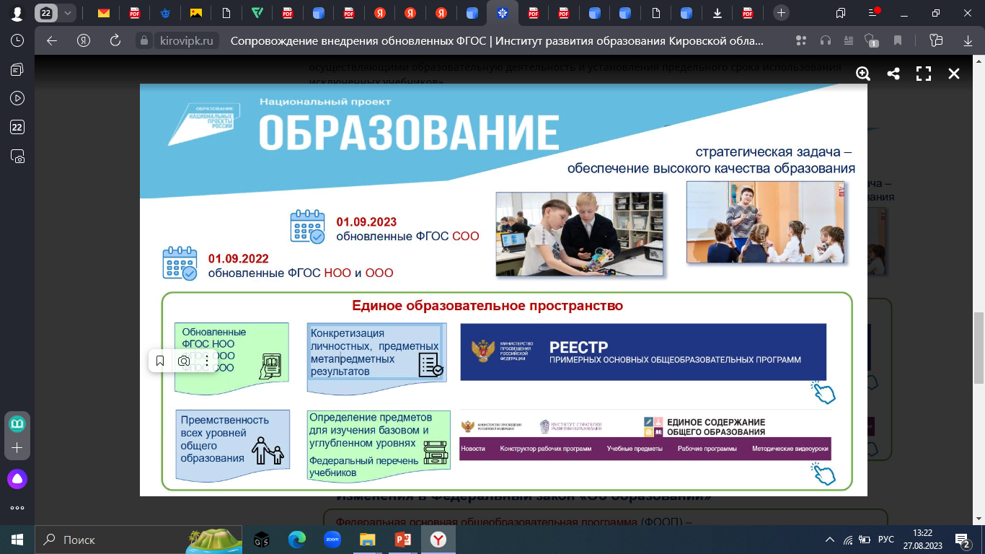


НОРМАТИВНЫЕ ПРАВОВЫЕ ОСНОВАНИЯ ПЕРЕХОДА НА ФООП
НАЦИОНАЛЬНЫЙ ПРОЕКТ
ОБРАЗОВАНИЕ
СТРАТЕГИЧЕСКАЯ ЗАДАЧА - ОБЕСПЕЧЕНИЕ ВЫСОКОГО КАЧЕСТВА ОБРАЗОВАНИЯ
01.09.2023
обновленные ФГОС СОО
01.09.2022
обновленные ФГОС НОО и ООО
ЕДИНОЕ ОБРАЗОВАТЕЛЬНОЕ ПРОСТРАНСТВО
ОБНОВЛЕННЫЕ
ФГОС НОО и ООО
ФГОС СОО
КОНКРЕТИЗАЦИЯ ЛИЧНОСТНЫХ, ПРЕДМЕТНЫХ МЕТАПРЕДМЕТНЫХ РЕЗУЛЬТАТОВ
ПРЕЕМСТВЕННОСТЬ ВСЕХ УРОВНЕЙ ОБЩЕГО
ОБРАЗОВАНИЯ
ОПРЕДЕЛЕНИЕ ПРЕДМЕТОВ ДЛЯ ИЗУЧЕНИЯ НА БАЗОВОМ И УГЛУБЛЕННОМ УРОВНЯХ
ФЕДЕРАЛЬНЫЙ ПЕРЕЧЕНЬ УЧЕБНИКОВ
ОНЛАЙ-ИНСТРУМЕНТЫ НА ПОРТАЛЕ
ЕДИНОЕ СОДЕРЖАНИЕ ОБЩЕГО ОБРАЗОВАНИЯ

Slide 4
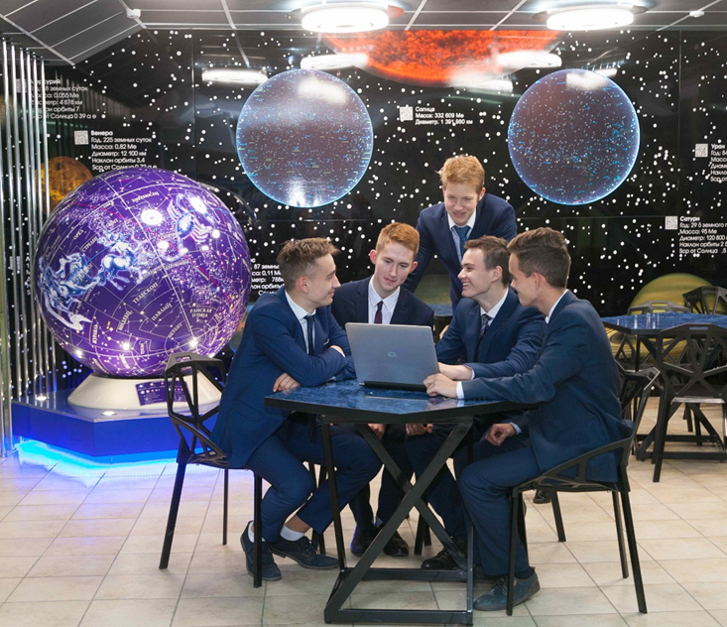


СОВРЕМЕННОЕ КАЧЕСТВЕННОЕ ОБРАЗОВАНИЕ ДОЛЖНО БЫТЬ ДОСТУПНО КАЖДОМУ
ВОПРОСЫ
1
НОРМАТИВНЫЕ ПРАВОВЫЕ ОСНОВАНИЯ ПЕРЕХОДА
НА ФООП
2
КОНТРОЛЬНЫЕ ТОЧКИ ДЛЯ РУКОВОДИТЕЛЯ ОБРАЗОВАТЕЛЬНОЙ ОРГАНИЗАЦИИ ПО ПЕРЕХОДУ
НА ФООП

Slide 5

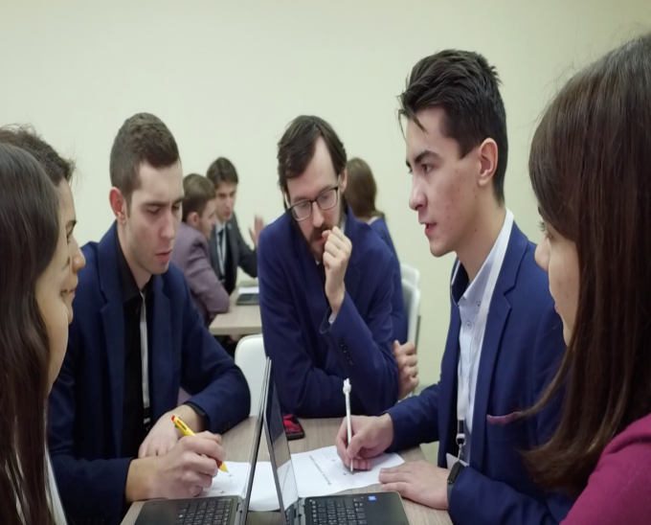


КОНТРОЛЬНЫЕ ТОЧКИ ДЛЯ РУКОВОДИТЕЛЯ ОБРАЗОВАТЕЛЬНОЙ ОРГАНИЗАЦИИ ПО ПЕРЕХОДУ
НА ФООП
СТРАТЕГИЧЕСКАЯ ЗАДАЧА - ОБЕСПЕЧЕНИЕ ВЫСОКОГО КАЧЕСТВА ОБРАЗОВАНИЯ
КОНТРОЛЬНЫЕ ТОЧКИ ДЛЯ РУКОВОДИТЕЛЯ ОБРАЗОВАТЕЛЬНОЙ ОРГАНИЗАЦИИ ПО ПЕРЕХОДУ НА ФООП
1
РАБОТА
С УПРАВЛЕНЧЕНСКОЙ КОМАНДОЙ
2
РАБОТА
С ПЕДАГОГИЧЕСКИМ КОЛЛЕКТИВОМ
3
РАБОТА С РОДИТЕЛЯМИ
(ЗАКОННЫМИ ПРЕДСТАВИТЕЛЯМИ)

Slide 6







КОНТРОЛЬНЫЕ ТОЧКИ ДЛЯ РУКОВОДИТЕЛЯ ОБРАЗОВАТЕЛЬНОЙ ОРГАНИЗАЦИИ ПО ПЕРЕХОДУ
НА ФООП
СТРАТЕГИЧЕСКАЯ ЗАДАЧА - ОБЕСПЕЧЕНИЕ ВЫСОКОГО КАЧЕСТВА ОБРАЗОВАНИЯ
РАБОТА С УПРАВЛЕНЧЕНСКОЙ КОМАНДОЙ
Критерии готовности образовательной организации к введению обновленных федеральных государственных образовательных стандартов
Приведены в соответствие с требованиями обновленных ФГОС к кадровым и психолого-педагогическим условиям реализации основных образовательных программ штатное расписание и должностные инструкции работников образовательной организации
Разработан и утвержден на уровне образовательной организации планграфик мероприятий по введению и реализации обновленных ФГОС
Определена модель реализации сетевых форм взаимодействия общеобразовательной организации с организациями дополнительного образования
Разработаны и утверждены рабочие программы по учебным предметам, программы внеурочной деятельности
Разработан план работы внутришкольных методических объединений с ориентацией на рассмотрение и методическую помощь педагогическим работникам в вопросах реализации обновленных ФГОС
Сформирована система мониторинга готовности каждого учителя к реализации обновленных ФГОС

Slide 7



Кадры – драйвер изменений
КОНТРОЛЬНЫЕ ТОЧКИ ДЛЯ РУКОВОДИТЕЛЯ ОБРАЗОВАТЕЛЬНОЙ ОРГАНИЗАЦИИ ПО ПЕРЕХОДУ
НА ФООП
СТРАТЕГИЧЕСКАЯ ЗАДАЧА - ОБЕСПЕЧЕНИЕ ВЫСОКОГО КАЧЕСТВА ОБРАЗОВАНИЯ
РАБОТА С ПЕДАГОГИЧЕСКИМ КОЛЛЕКТИВОМ
Кадры – драйвер изменений
ФЕДЕРАЛЬНЫЕ РАБОЧИЕ ПРОГРАММЫ УЧЕБНЫХ ПРЕДМЕТОВ
ФПУ: КОМПЛЕКТЫ ПО УЧЕБНЫМ ПРЕДМЕТАМ
УНИВЕРСАЛЬНЫЕ КОДИФИКАТОРЫ ДЛЯ ПРОЦЕДУР ОЦЕНКИ КАЧЕСТВА ОБРАЗОВАНИЯ
УЧЕБНО-МЕТОДИЧЕСКИЕ УСЛОВИЯ РЕАЛИЗАЦИИ ПРОГРАММЫ
ГАРАНТИЯ РАВЕНСТВА РЕСУРСОВ,
УСЛОВИЙ, ВОЗМОЖНОСТЕЙ И ПОВЫШЕНИЯ КАЧЕСТВА РЕЗУЛЬТАТОВ

Slide 8

КОНТРОЛЬНЫЕ ТОЧКИ ДЛЯ РУКОВОДИТЕЛЯ ОБРАЗОВАТЕЛЬНОЙ ОРГАНИЗАЦИИ ПО ПЕРЕХОДУ
НА ФООП
СТРАТЕГИЧЕСКАЯ ЗАДАЧА - ОБЕСПЕЧЕНИЕ ВЫСОКОГО КАЧЕСТВА ОБРАЗОВАНИЯ
РАБОТА
С УПРАВЛЕНЧЕНСКОЙ КОМАНДОЙ
2
РАБОТА
С ПЕДАГОГИЧЕСКИМ КОЛЛЕКТИВОМ

Slide 9




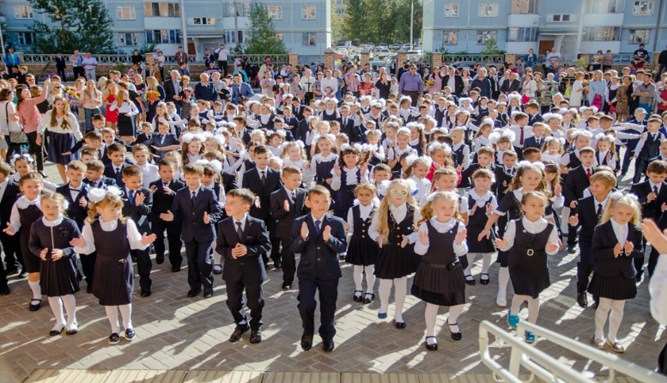
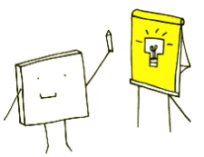
КОНТРОЛЬНЫЕ ТОЧКИ ДЛЯ РУКОВОДИТЕЛЯ ОБРАЗОВАТЕЛЬНОЙ ОРГАНИЗАЦИИ ПО ПЕРЕХОДУ
НА ФООП
СТРАТЕГИЧЕСКАЯ ЗАДАЧА - ОБЕСПЕЧЕНИЕ ВЫСОКОГО КАЧЕСТВА ОБРАЗОВАНИЯ
ФЕДЕРАЛЬНАЯ ГОСУДАРСТВЕННАЯ ИНФОРМАЦИОННАЯ СИСТЕМА
ЭЛЕКТРОННЫЙ ДНЕВНИК
БИБЛИОТЕКА МАТЕРИАЛОВ
МОЯ ШКОЛА
ОБРАЗОВАТЕЛЬНАЯ ПЛАТФОРМА С ЕДИНЫМ ДОСТУПОМ К ЦИФРОВЫМ СЕРВИСАМ И УЧЕБНЫМ МАТЕРИАЛАМ ДЛЯ УЧАЩИХСЯ, ПЕДАГОГОВ И РОДИТЕЛЕЙ
РАСПИСАНИЕ, УСПЕВАЕМОСТЬ, ИНФОРМАЦИЯ О СОБЫТИЯХ И МЕРОПРИЯТИЯХ
ЭЛЕКТРОННЫЕ КНИГИ, КУРСЫ, ИНТЕРАКТИВНЫЙ КОНТЕНТ И ТРЕНАЖЕНЫ
МШ
РОССИЙСКАЯ ЭЛЕКТРОННАЯ ШКОЛА
ЧАТЫ, ВИДЕОЗВОНКИ, КОНФЕРЕНЦИИ
ИНТЕРАКТИВНЫЕ УРОКИ
С 1-11 КЛАСС ОТ ЛУЧШИХ УЧИТЕЛЕЙ СТРАНЫ
ПЛАТФОРМА ДЛЯ УЧЕБЫ И ОБЩЕНИЯ

Slide 10



КОНТРОЛЬНЫЕ ТОЧКИ ДЛЯ РУКОВОДИТЕЛЯ ОБРАЗОВАТЕЛЬНОЙ ОРГАНИЗАЦИИ ПО ПЕРЕХОДУ
НА ФООП
СТРАТЕГИЧЕСКАЯ ЗАДАЧА - ОБЕСПЕЧЕНИЕ ВЫСОКОГО КАЧЕСТВА ОБРАЗОВАНИЯ
РАБОТА С РОДИТЕЛЯМИ
(ЗАКОННЫМИ ПРЕДСТАВИТЕЛЯМИ)
НАЦИОНАЛЬНЫЙ ПРОЕКТ
ОТВЕТСТВЕННЫЕ РОДИТЕЛИ, КОТОРЫЕ ПОЛУЧАЮТ НЕОБХОДИМУЮ ПСИХОЛОГО-ПЕДАГОГИЧЕСКУЮ И МЕТОДИЧЕСКУЮ ПОДДЕРЖКУ ПО ВОПРОСАМ ВОСПИТАНИЯ ДЕТЕЙ
ОБРАЗОВАНИЕ
ЧТО ЭТО?
ДЕТИ, ОБЕСПЕЧЕННЫЕ УСЛОВИЯМИ ДЛЯ УДОВЛЕТВОРЕНИЯ ТВОРЧЕСКИХ ИНТЕРЕСОВ
И СПОСОБНОСТЕЙ УСПЕШНОЙ ПРОФОРИЕНТАЦИИ
И ОСОЗНАННОГО ВЫБОРА ПРОФЕССИОНАЛЬНОЙ ТРАЕКТОРИИ
ОЖИДАЕМЫЕ РЕЗУЛЬТАТЫ
«Родители, педагоги и управленцы в системе образования должны иметь единое понимание организации процессов обучения и воспитания»
Получение рекомендаций по возможной помощи их детям, получение современной и актуальной информации о рынке образования и рынке труда (регионального и федерального уровней), включая информацию о наиболее перспективных и востребованных в ближайшем будущем профессиях и отраслях экономики РФ.
ДЛЯ РОДИТЕЛЕЙ
Развитие всех компонентов готовности к профессиональному самоопределению (в т.ч. повышение осознанности и самостоятельности в планировании личных профессиональных перспектив), построение индивидуальной образовательнопрофессиональной траектории.
Министр просвещения России
С. Кравцов
ДЛЯ ШКОЛЬНИКОВ

Slide 11
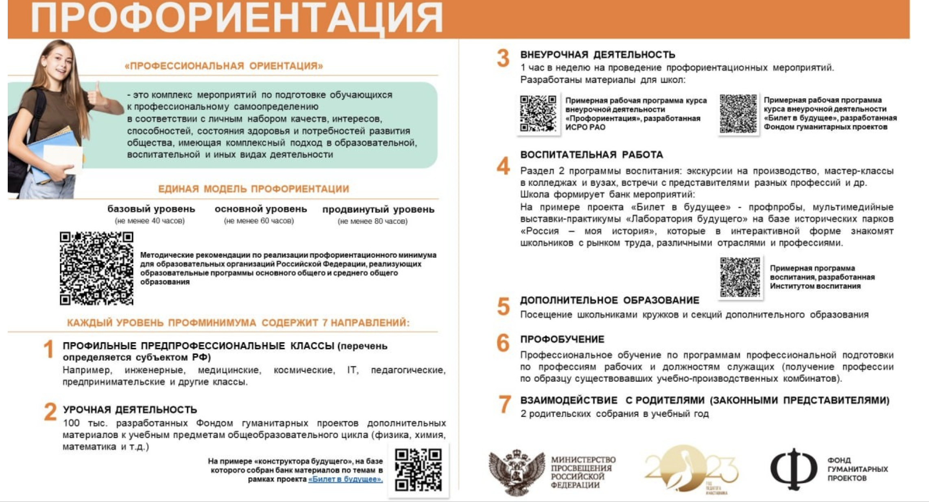
КОНТРОЛЬНЫЕ ТОЧКИ ДЛЯ РУКОВОДИТЕЛЯ ОБРАЗОВАТЕЛЬНОЙ ОРГАНИЗАЦИИ ПО ПЕРЕХОДУ
НА ФООП
СТРАТЕГИЧЕСКАЯ ЗАДАЧА - ОБЕСПЕЧЕНИЕ ВЫСОКОГО КАЧЕСТВА ОБРАЗОВАНИЯ
РАБОТА
С УПРАВЛЕНЧЕНСКОЙ КОМАНДОЙ
2
РАБОТА
С ПЕДАГОГИЧЕСКИМ КОЛЛЕКТИВОМ

Slide 12

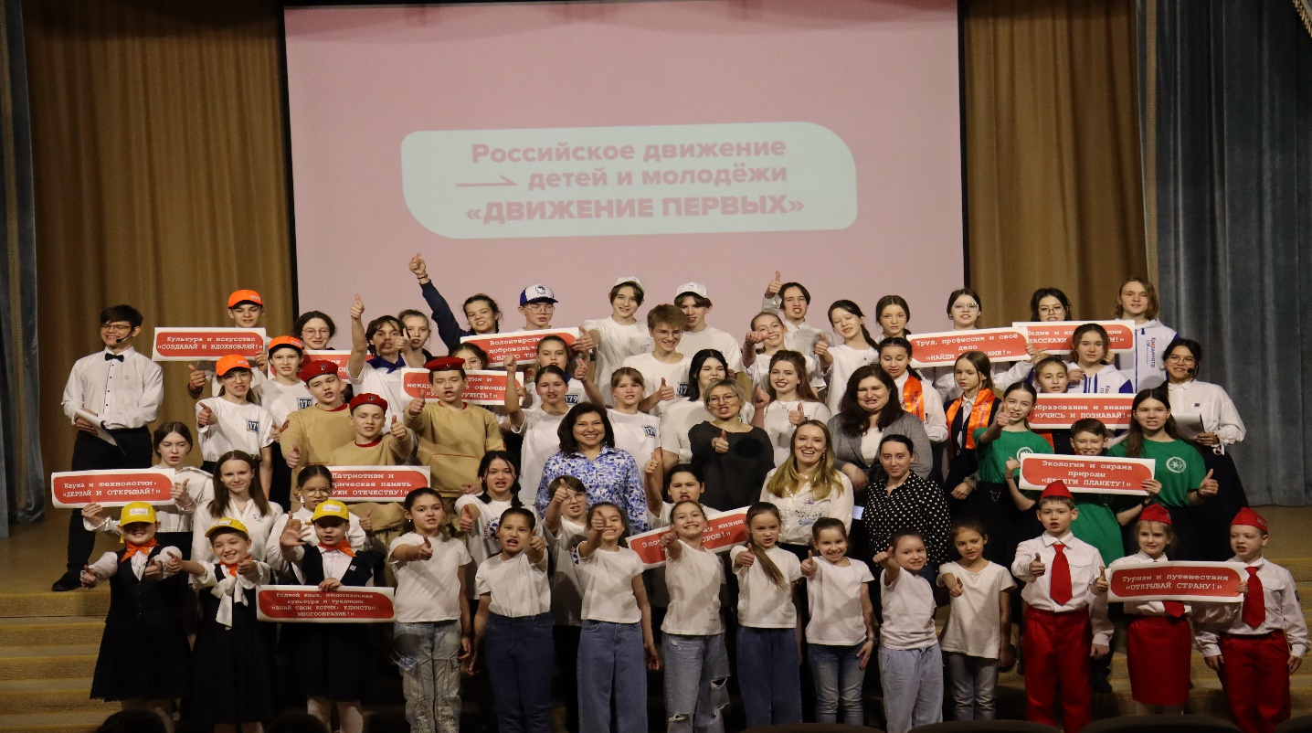

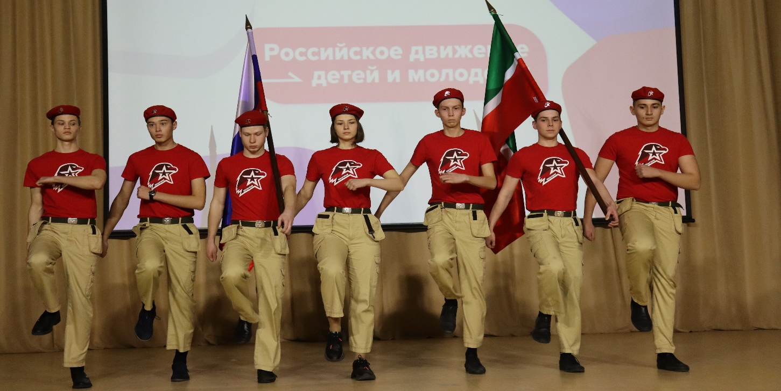


КОНТРОЛЬНЫЕ ТОЧКИ ДЛЯ РУКОВОДИТЕЛЯ ОБРАЗОВАТЕЛЬНОЙ ОРГАНИЗАЦИИ ПО ПЕРЕХОДУ
НА ФООП
СТРАТЕГИЧЕСКАЯ ЗАДАЧА - ОБЕСПЕЧЕНИЕ ВЫСОКОГО КАЧЕСТВА ОБРАЗОВАНИЯ

Slide 13
СПАСИБО ЗА ВНИМАНИЕ!

